Slide 1
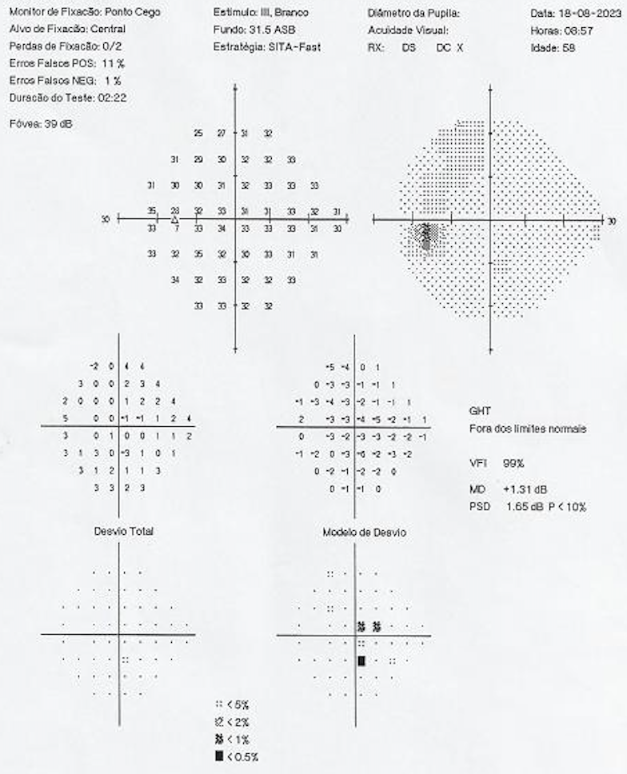
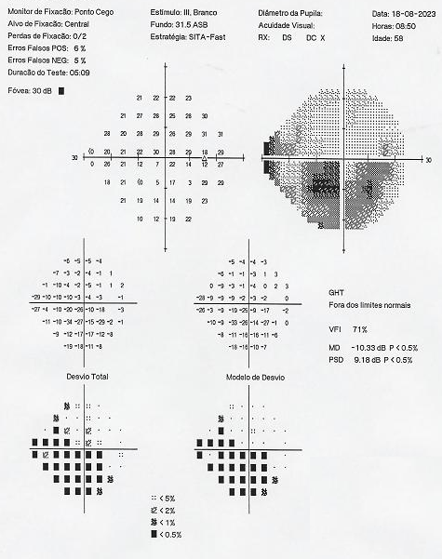
Síndrome de uveíte-glaucoma-hifema como complicação tardia de uma cirurgia de catarata: um relato de caso
Anna Luísa Lipinski, Rafaela Atherino Andujar, Thiago Meister, Renan Pedro de Almeida Torres, Ulisses Tournier Boppré, Carlos Augusto Moreira Neto
Hospital de Olhos do Paraná
INTRODUÇÃO
Após controle da PIO, paciente foi submetido a troca da LIO de OD associada a trabeculectomia no mesmo ato. Paciente apresentou boa evolução pós-operatória com estabilização da inflamação e da PIO, após agulhamento e controle medicamentoso com corticoterapia tópica e colírios antiglaucomatosos. No 3º mês de evolução, paciente tinha AV de 20/25 em OD e 20/20 em OE e PIO dentro dos limites da normalidade, respondendo a medidas como massagem local.
A síndrome de uveíte-glaucoma-hifema (UGH), ou síndrome de Ellingson é uma complicação rara da cirurgia de catarata em que o posicionamento incorreto da lente intraocular (LIO), produz um efeito “chafing” entre a lente e a íris, levando a um espectro de alterações uveais, dispersões pigmentares, aumento da pressão intraocular (PIO), dor ocular e diminuição da acuidade visual (AV). O diagnóstico exige uma propedêutica bem aplicada associada a exames como a biomicroscopia ultrassônica e o exame de campo visual (CV). Corticosteroides tópicos e sistêmicos e agentes hipotensores são tratamentos clínicos estabelecidos. A abordagem cirúrgica consiste no reposicionamento da LIO, associada ou não à trabeculectomia. A compreensão da síndrome de UGH é essencial para um manejo adequado e resolutivo desses pacientes.
MÉTODOS
CONCLUSÃO
Análise do prontuário eletrônico, revisão de literatura em base de dados e discussão com a equipe de oftalmologia.
O caso descrito reforça a necessidade de uma abordagem diagnóstica eficiente de forma a guiar o manejo assertivo desses pacientes. A abordagem cirúrgica adotada é bem descrita na literatura como um tratamento efetivo da síndrome, no entanto, medidas de prevenção são essenciais como o correto posicionamento do háptico de lentes 1 peça no sulco, ou o uso de outras lentes e técnicas de forma a prevenir eventual dano uveal e preservar a função visual desses pacientes.
RELATO
E.A.P, 58 anos, masculino, pseudofácico do olho direito (OD), há 6 anos, apresentou queixa de baixa acuidade visual (BAV) progressiva em OD. Ao exame oftalmológico de OD, acuidade visual de conta dedos a 2 metros, LIO 1 peça deslocada inferiormente com háptico no sulco, disco óptico com escavação de 0,9x0,9 e PIO de 36mmHg. Gonioscopia de OD evidenciou ângulo aberto, pigmentação dispersa e irregular. Diante da suspeita da síndrome de HUG, foi solicitado CV, que evidenciou glaucoma moderado/avançado, arqueado superior, com degrau nasal inferior afetando 5 graus centrais. Foram prescritas as quatro classes de colírios, antiglaucomatosos e acetazolamida com reposição de potássio em OD.
REFERÊNCIAS
1. Accorinti M, et. Al. Uveitis-Glaucoma-Hyphema Syndrome: Clinical Features and Differential Diagnosis. Ocul Immunol Inflamm. 2022 Aug;30(6):1408-1413. doi: 10.1080/09273948.2021.1881563.
2. Gur Z, et. Al. Uveitis-Glaucoma-hyphema Syndrome. Nepal J Ophthalmol. 2016 Jan;8(15):99. doi: 10.3126/nepjoph.v8i1.16165

